Slide 1


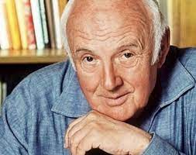
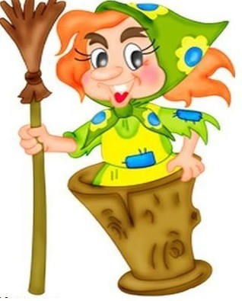
Отфрід Пройслер
“ Мала Баба ЯГА”

Slide 2


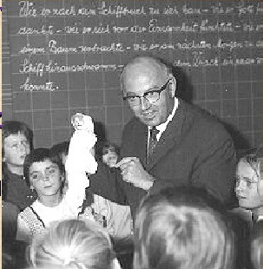
Отфрід Пройслер
(1923 – 2013)
Народився в чеському місті Рейхенберг у сім’ї вчителів. Батько займався історією і ця любов
передалася сину. Змалку полюбив читати книги і слухати казки. Перші історії написав у 12 років.
Після закінчення школи хотів переїхати до Праги, але завадила війна, під час якої він потра-пив у полон.
Повернувшись із полону, вступає до педагогіч-ного інституту. Під час навчання підробляє
кореспондентом.
Працював учителем початкових класів, а
потім довгий час директором школи.

Slide 3

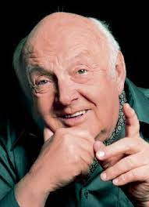




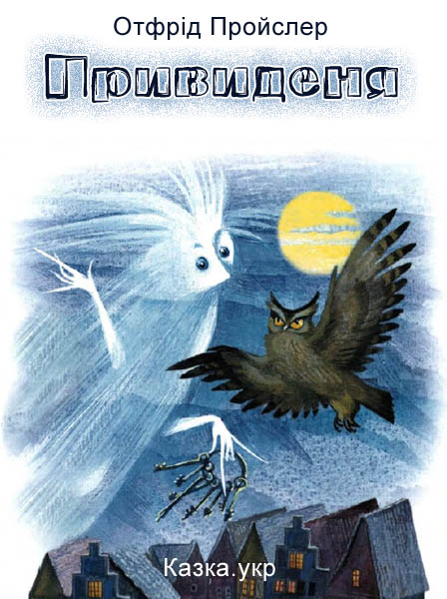
Чарівний світ казок
Отфріда Пройслера
Усього написав 32 книги, що перекладені близько 275 разів на 55 мов світу.

Slide 4


Повість-казка
- прозовий твір, у якому зображено життя одного або кількох героїв упродовж
тривалого часу
Події, зображені в ній, можуть бути не реальними, а вигаданими, казковими.
Повісті, у яких йдеться про казкові
події і казкових героїв, це повісті-казки

Slide 5
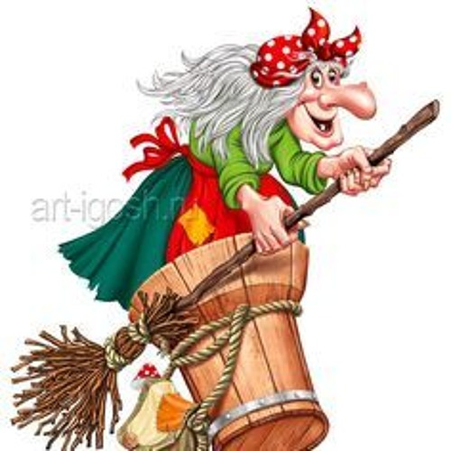
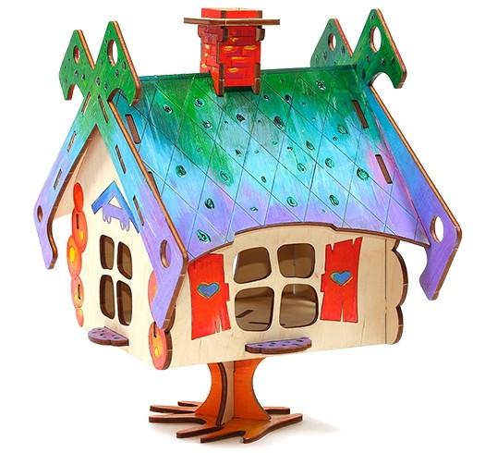
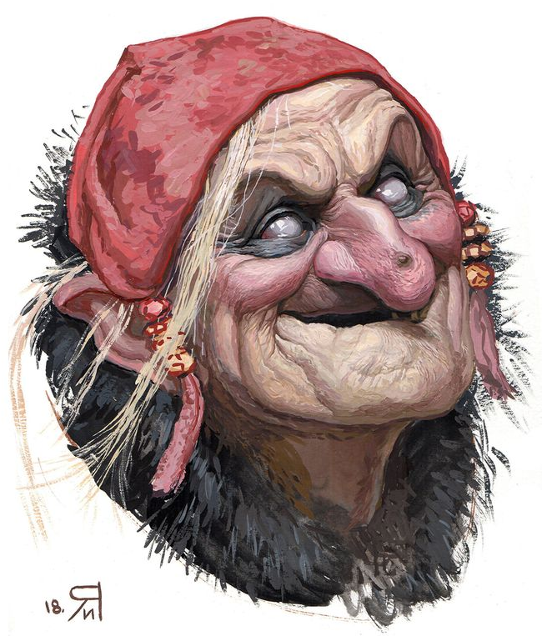
БАБА ЯГА
Це міфологічний герой, що фігурує в казках,
билинах та дитячих іграх.
Найчастіше зображують як стару страшну
(горбату, з великим, довгим, горбатим, гачкуватим носом) жінку з обов’язковими атрибутами – хаткою на курячих ніжках і ступою.
В українських повір’ях – це відьма з кістяною
ногою, що живе у хатці на курячих ніжках (“кістяна нога”).
В Італії є схожий персонаж — Бефана.
У Болгарії крім Баби-яги є ще Дядько Яг.

Slide 6
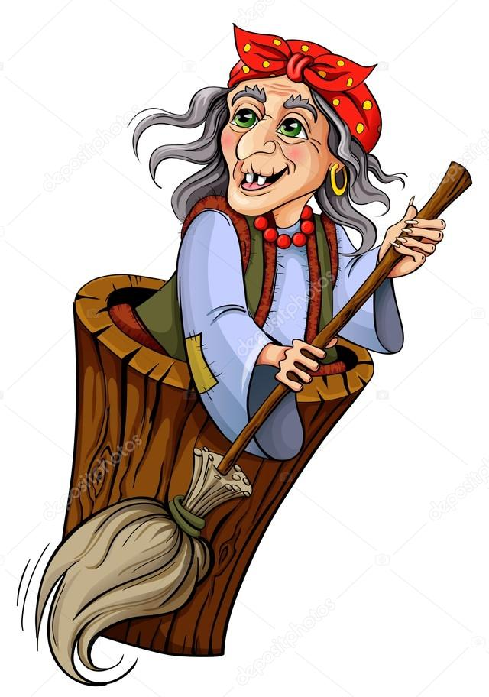

Слухаємо казку
“ Мала Баба ЯГА ”

Slide 7
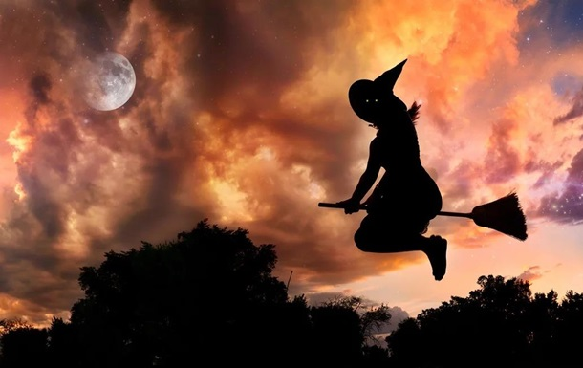
Чи знаєш ти?
Вальпургієва ніч – це ніч з 30 квітня на 1 травня.
У давніх германських племен так називалося свято зустрічі весни, під час якого нібито влаштовувалися ігрища на горі Блоксберг.

Slide 8

Складаємо план
Мала Баба Яга сердиться
1) Жила собі Мала Баба Яга.
2) Хатка була невеличка.
3) Був у Малої Баби Яги ворон Абраксас.
4) Щодня Мала Баба Яга вчилася чаклувати.
5) Того ранку вона вчилася викликати дощ.
6) Сьогодні ж Вальпургієва ніч.
7) Цієї ночі полечу на Блоксберг.

Slide 9
Складаємо план
Гей-я, Вальпургієва ніч!
1) Тієї ж ночі вона помчала на Блоксберг.
2) Разом з усіма кружляла довкола багаття.
3) Мала Баба Яга перебігла дорогу тітоньці -
чаклунці-дощовиці.
4) Всі чаклунки зацікавлено зібралися довкола них.
5) Притягли її перед очі Найстаршої чаклунки.
6) Обіцяю стати через рік доброю чаклункою.
7) - Покарай її!
8) Вони пошпурили у вогонь мітлу і побажали щасливої дороги.

Slide 10
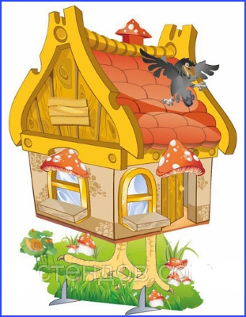
Юні художники
Будьте уважні й опишіть
зовнішність Малої Баби Яги,
її хатинку

Slide 11
Пофантазуй!
Які чудеса ви б здійснили,
якби вміли чаклувати.
Якби я вміла чаклувати …

Slide 12

ТЕСТ
Скільки всього років було Бабі Язі?
А) 12
Б) 127
2. Де мешкала Мала Баба Яга?
А) у чаклунській хатці серед лісу
Б) у нірці серед поля
3. Хто такий Абраксас?
А) старий ворон
Б) молодий пугач
4. Що вчилася викликати Мала Баба Яга?
А) Кощія Безсмертного
Б) дощ
5. Чому одного разу Малій Бабі Язі не вдалося чаклування?
А) бо це підлаштував Абраксас
Б) бо вона була неуважна і страшенно сердита
6. Якою була завжди тітонька Трам-Бам-Бах?
А) надута і лиха
Б) весела і швидка

Slide 13
ТЕСТ
7. Що звеліла робити Найстарша чаклунка?
А) – Залишайся до ранку і танцюй з усіма.
Б) - Сідай і лети назад!
8. Що пообіцяла Мала Баба Яга Найстаршій?
А) стати доброю чаклункою
Б) стати злою чаклункою
9. Як покарали Малу Бабу Ягу інші чаклунки?
А) відібрали і пошпурили у вогонь її мітлу
Б) відлупцювали і прогнали її геть
10. Скільки часу поверталася додому Мала Баба Яга?
А) 4 дні і 4 ночі
Б) 3 дні і 3 ночі
11. Як хотіла помститися своїй тітці Мала Баба Яга?
А) начаклувати їй свинячий писок, ослячі вуха, телячі ноги,
цапину бороду, коров’ячий хвіст;
Б) начаклувати їй коров’ячий хвіст
Хто постійно спонукав Малу Бабу Ягу на добрі справи?
А) Абраксас
Б) Тітка Трам-Бам-Бах

Slide 14

ПЕРЕВІР СЕБЕ!
1. Б
2. А
3. А
4. Б
5. Б
6. А
7. Б
8. А
9. А
10. Б
11. А
12. А

Slide 15
МОЛОДЦІ!
Дякую за роботу!

